Slide 1
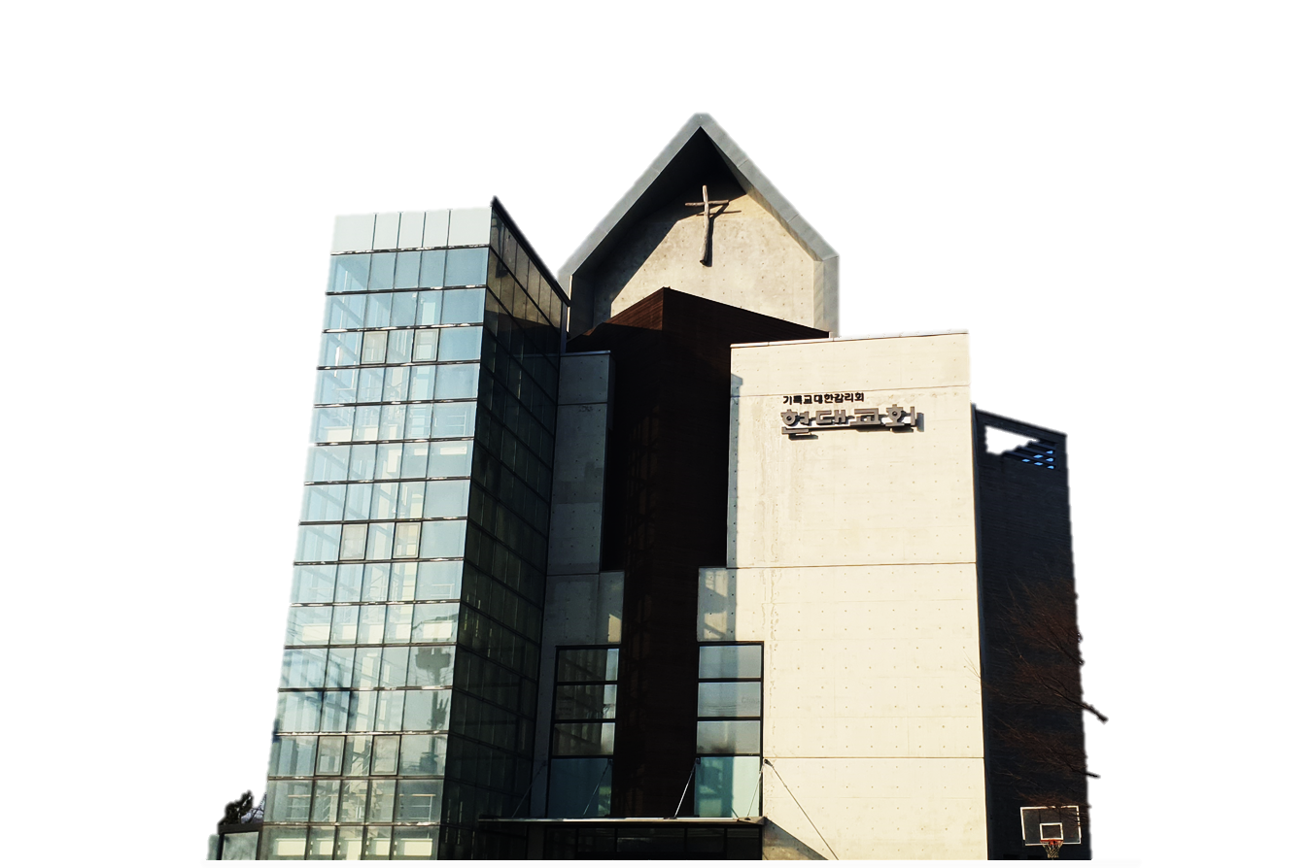
2024년
현대교회 유치부
주일예배

Slide 2
찬양

Slide 3
영으로 진리로
영으로 하나님을 예배하는 마음마다
하나님의 은혜의 가득하리라 진리로 하나님의 예배하는 자리마다
하나님이 함께 하시리라
지금 내 마음 지금 이 곳에 주님이 임하소서

Slide 4
영으로 하나님을 예배하는 마음마다
하나님의 은혜의 가득하리라 진리로 하나님의 예배하는 자리마다
하나님이 함께 하시리라
지금 내 마음, 지금 이 곳에 주님이 임하소서
지금 내 마음, 지금 이 곳에 주님이 임하소서

Slide 5
기도

Slide 6
말씀암송
새 계명을 너희에게 주노니
서로서로 사랑하라
내가 너희를 사랑한 것 같이
너희도 서로 사랑하라
요한복음 13장 34절 말씀 -

Slide 7
안녕! 친구야 정말 반가워
안녕! 친구야 보고 싶었어
하나님 사랑 꼭 꼭 꼭 꼭 담아서
너를 너를 너를 사랑해

Slide 8
천국은 마치
천국은 마치 밭에 감추인 보화
땅속에 묻힌 아무도 모르는 보석
천국은 마치 밭에 감추인 보화
땅속에 묻힌 아무도 모르는
보석이라네

Slide 9
그 보석 발견한 사람은
기뻐 뛰며 집에 돌아가
집 팔고 땅 팔고 냉장고 팔아
기어이 그 밭을 사고 말거야

Slide 10
천국은 마치 밭에 감추인 보화
땅속에 묻힌 아무도 모르는 보석
천국은 마치 밭에 감추인 보화
땅속에 묻힌 아무도 모르는
보석이라네

Slide 11
따라따라
예수님 따라 콩콩콩콩
예수님 따라 쿵쿵쿵쿵
따라 따라 예수님 따라
말씀 따라 걸어가요
따라따라 예수님
따라 순종하며 걸어가요

Slide 12
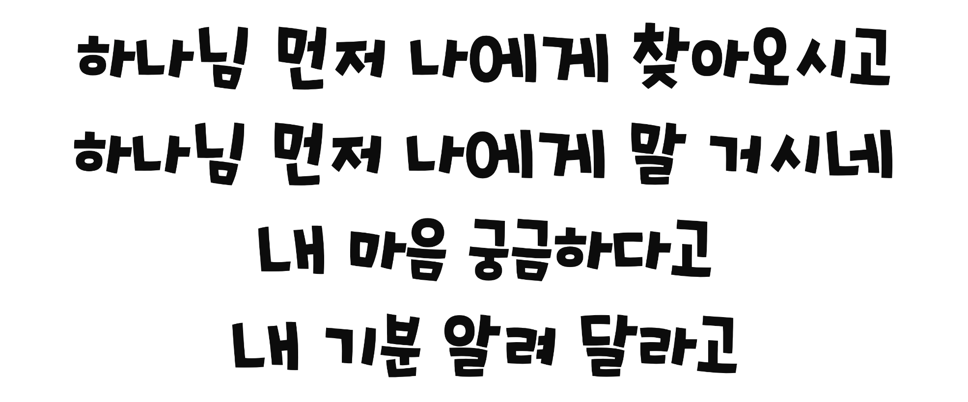

Slide 13
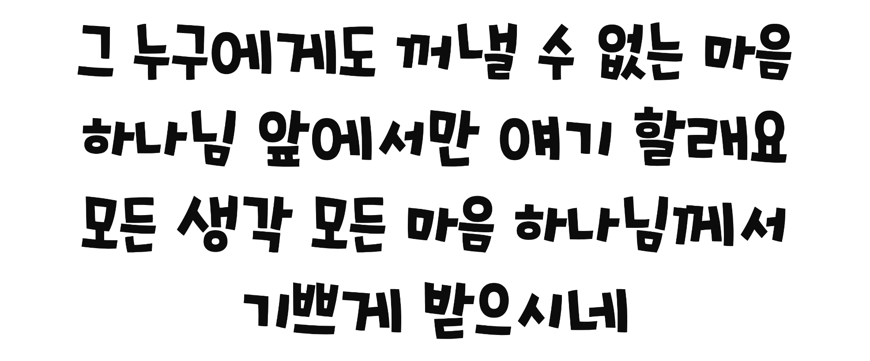

Slide 14
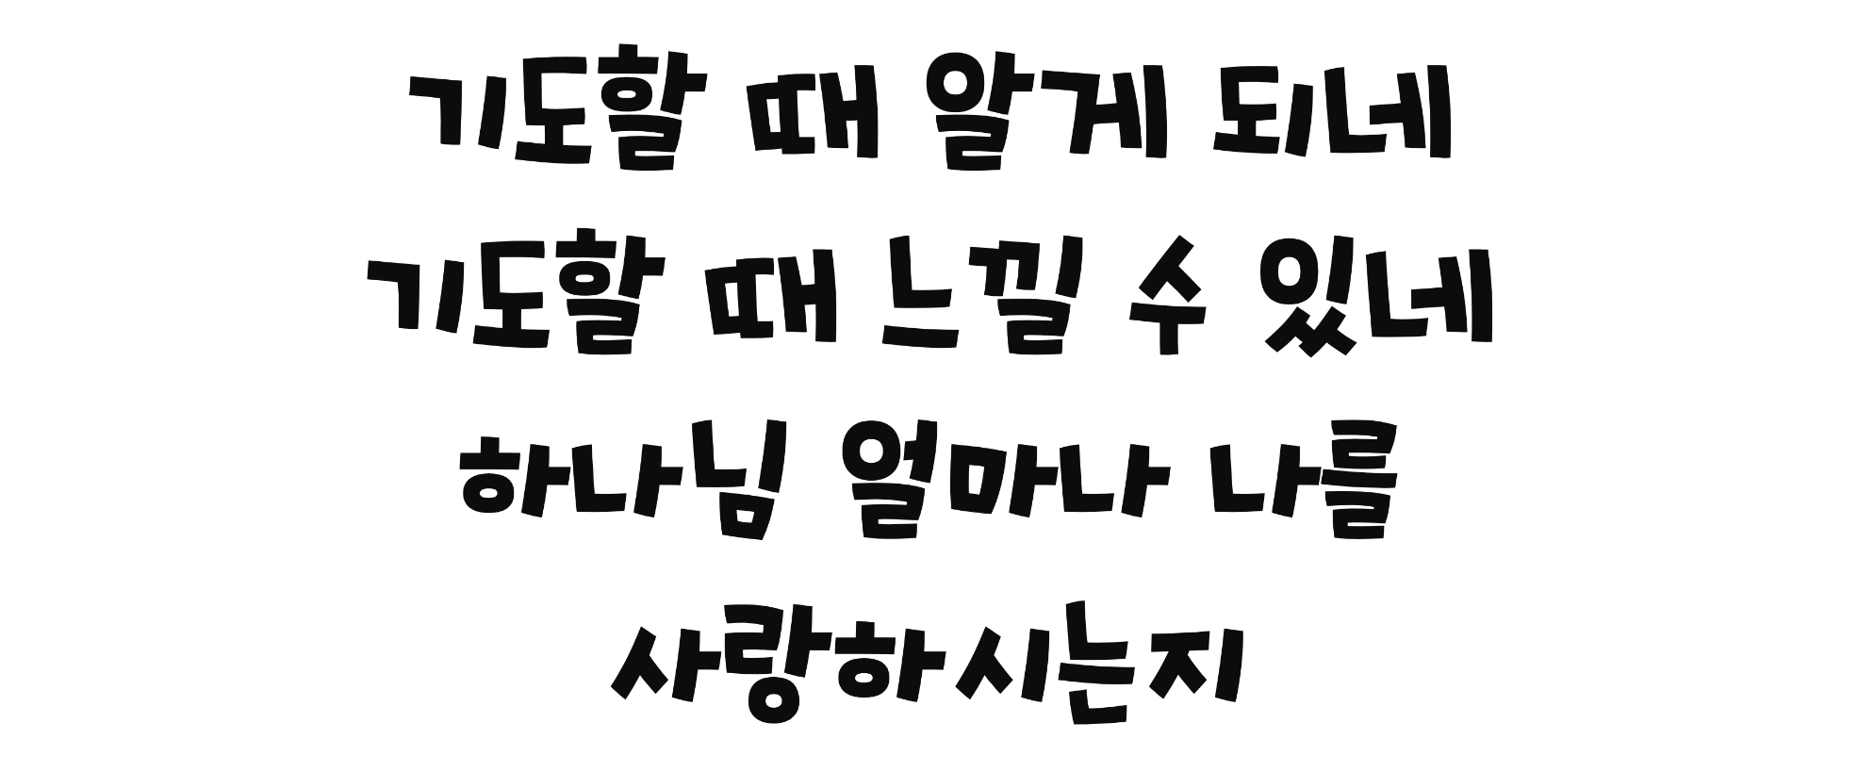

Slide 19
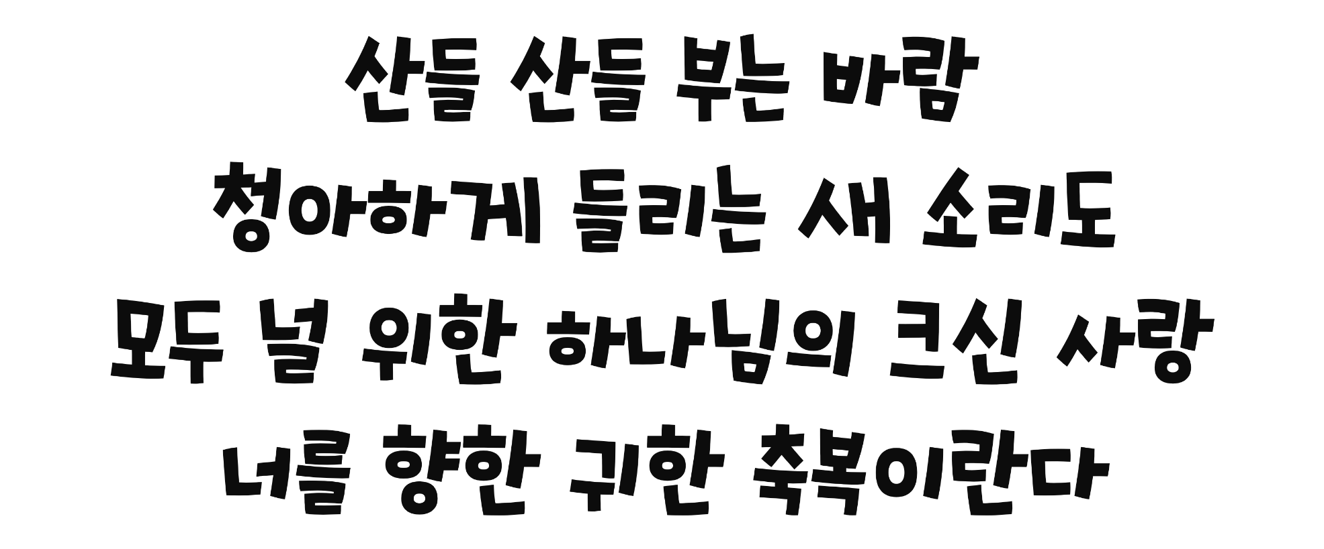

Slide 22
예배

Slide 23
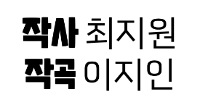
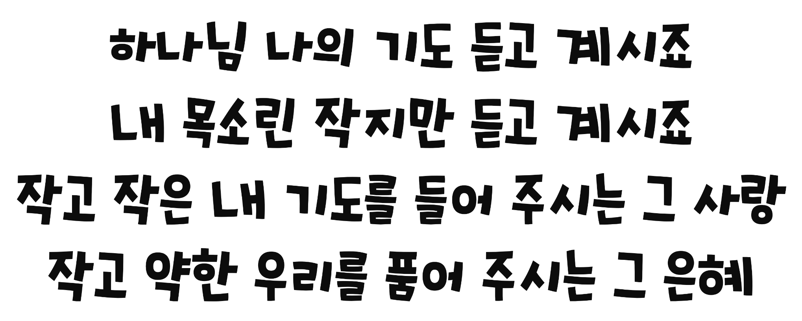

Slide 24
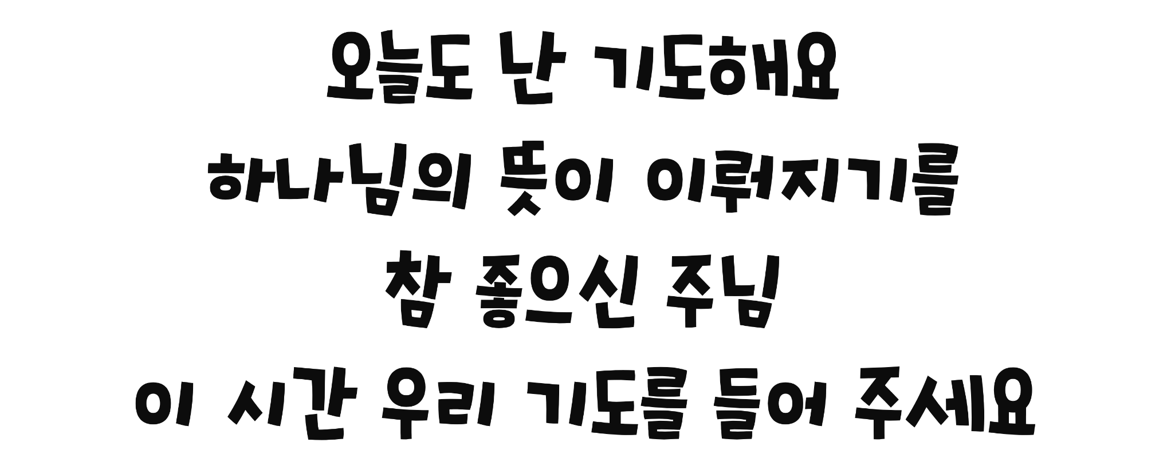

Slide 25
사도신경
전능하사 천지를 만드신
하나님 아버지를 내가 믿사오며,
그 외아들 우리 주
예수 그리스도를 믿사오니,

Slide 26
사도신경
이는 성령으로 잉태하사
동정녀 마리아에게 나시고,
본디오 빌라도에게 고난을 받으사,
십자가에 못박혀 죽으시고,
장사한 지 사흘 만에 죽은 자
가운데서 다시 살아나시며,

Slide 27
사도신경
하늘에 오르사,
전능하신 하나님 우편에 앉아
계시다가, 저리로서 산 자와
죽은 자를 심판하러 오시리라.

Slide 28
사도신경
성령을 믿사오며, 거룩한 공회와,
성도가 서로 교통하는 것과,
죄를 사하여 주시는 것과,
몸이 다시 사는 것과,
영원히 사는 것을 믿사옵나이다.
아멘

Slide 31
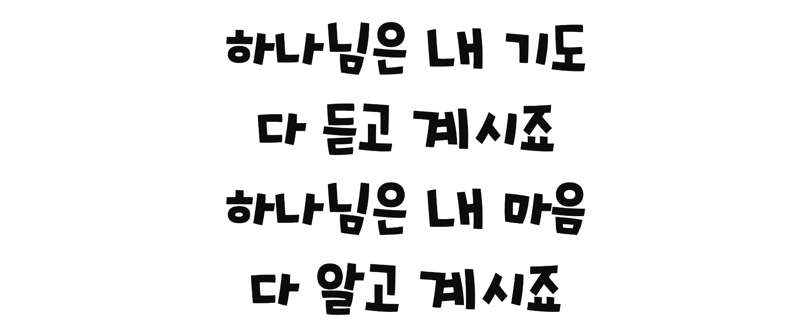

Slide 32
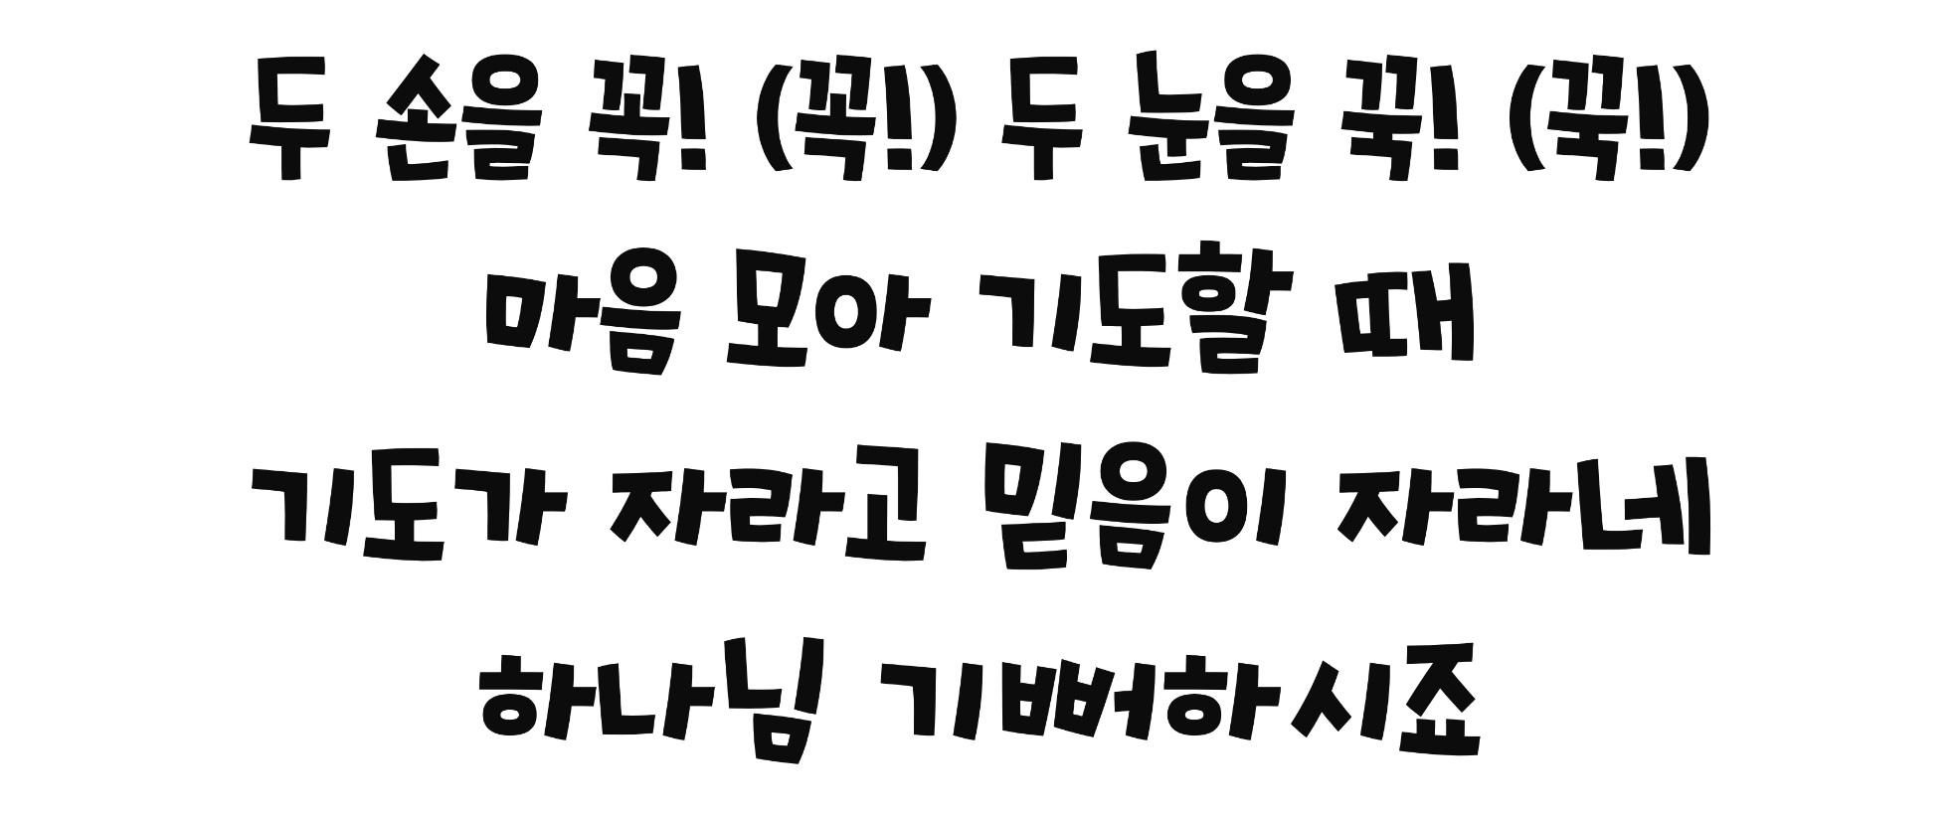

Slide 33
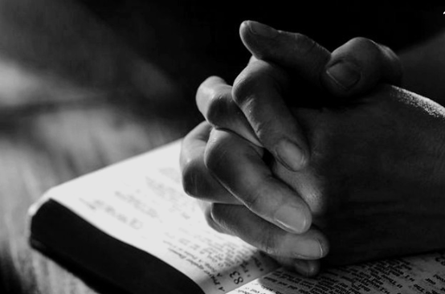
대표기도

Slide 34
말씀속으로
좋아 좋아 좋아 좋아 하나님 말씀
신나 신나 신나 신나 말씀 듣는 것
하나님 말씀 들려주세요
말씀 속으로 슝~! 말씀 속으로 슝~~!

Slide 35
말씀

Slide 36
하나님의 말씀
엘레야의 몸에서 떨어진
그의 겉옷을 가지고 물을 치며 이르되
엘리야의 하나님 여호와는 어디 계시나이까 하고
그도 물을 치매 물이 이리 저리 갈라지고
엘리사가 건너니라
열왕기하 2장 14절 말씀 아멘 –

Slide 37
헌금 시간

Slide 38
동전 하나 동전 둘
칠일 동안 모아서
하나님께 드려요
기쁨으로 드려요

Slide 39
먹고 싶고 갖고 싶은
욕심도 있지만
예쁜 마음 정성모아
하나님께 드려요

Slide 40
헌금 기도

Slide 41
광고

Slide 42
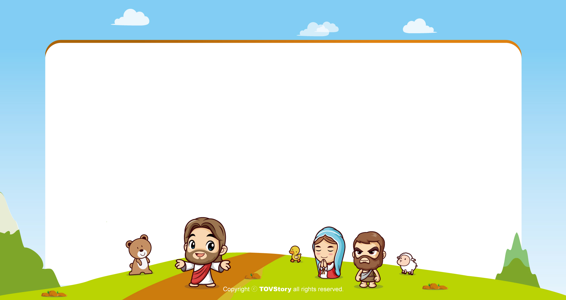
주기도문
하늘에 계신 우리 아버지여,
이름이 거룩히 여김을 받으시오며,
나라가 임하시오며,
뜻이 하늘에서 이루어진 것같이
땅에서도 이루어 지이다.

Slide 43
주기도문
오늘 우리에게 일용할 양식을 주시옵고,
우리가 우리에게 죄 지은 자를
사하여 준 것같이
우리 죄를 사하여 주시옵고,

Slide 44
주기도문
우리를 시험에 들게 하지 마시옵고,
다만 악에서 구하시옵소서.
나라와 권세와 영광이 아버지께
영원히 있사옵나이다.
아멘.

Slide 45
감사합니다.

